Slide 1


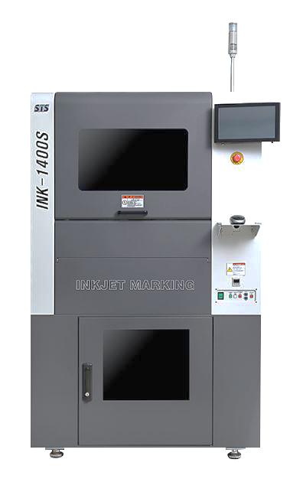

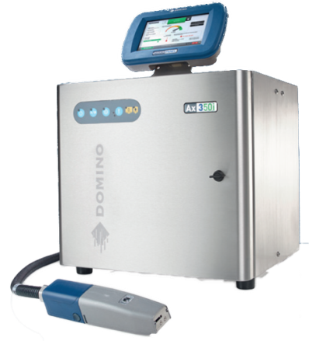
INKJET MARKER
제품 소개서
Start ! Smart factory
www.smt-sts.com

Slide 2




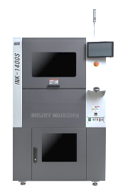
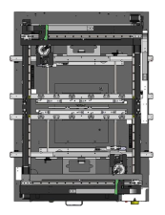

CONTENTS
모델 별 특징을 확인 하십시오.
Label placer
Intro
Standard
2 Head & 2 Conveyor
Common Feature
Model Name
Performance of Marking Quality
MES System
기본 사양
Lay out
핵심 컨셉
- 전체 구성
- 모듈 별 구성
장비 개요
Lay out
핵심 컨셉
- 전체 구성
- 모듈 별 구성

Slide 3


SMT TOTAL SOLUTION
Introducing our product
smt-sts.com
Intro
Start and Smart
PAGE_001
Common Feature
PAGE_002
Model Name
PAGE_003
Performance of Marking Quality
STS Co., Ltd.
PAGE_004
MES System
youtube.com/@smt-sts
2023

Slide 4
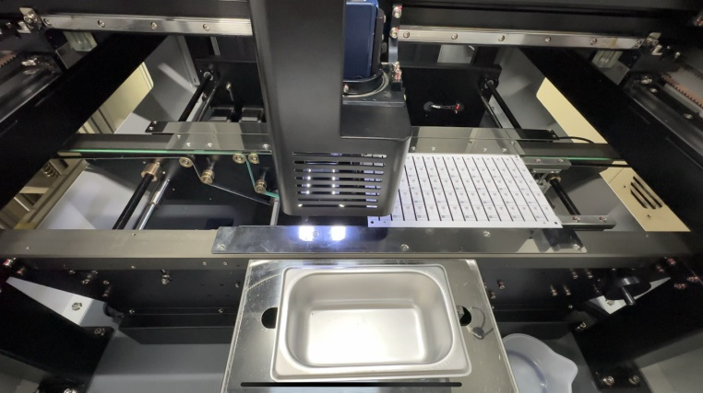
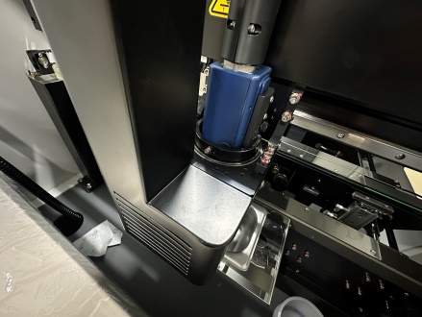
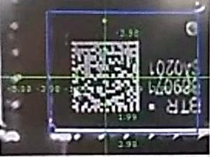
Common Feature
Common Feature
공통 기능
플랫폼 일체화로 편리한 In-Line 운영 가능
01. In-Line Conveyor System
3-Stage Conveyor
자동 폭 조절 기능
Large & Long PCB 대응 (2-Stage)
02. Interface 기능 확장
Marking 후 바코드 자동인식
Customized MES 지원 (Option)
Monitor 일체형 PC 적용

Slide 5
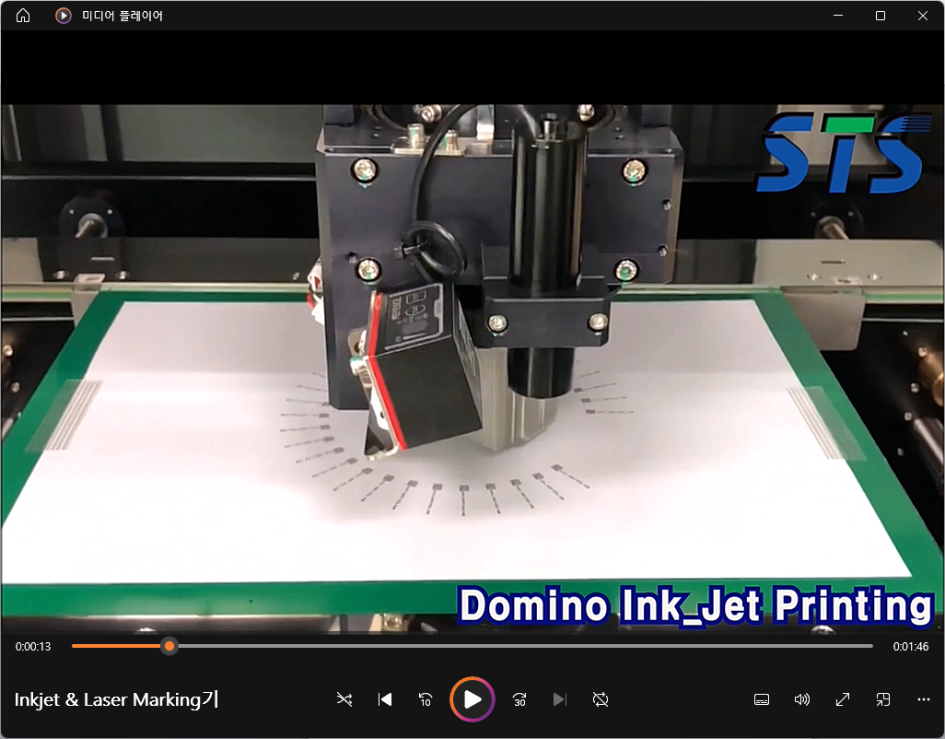
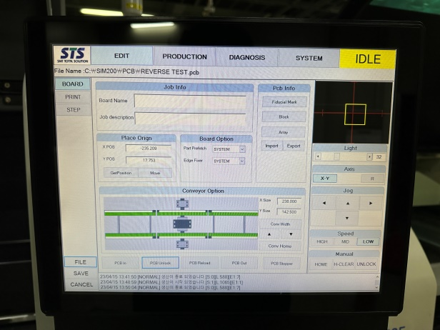
Common Feature
Common Feature
공통 기능
플랫폼 일체화로 편리한 In-Line 운영 가능
03. High Performance
Printer 연동 자동 발행 및 부착
Vision 인식 및 위치 보정
별도의 Label Separator 장착
04. USER 편의성 향상
Teaching Camera 기본 장착
Edge Fixer 장착 (PCB 틀어짐 방지)
Touch Monitor ( Easy UI 환경)
프로그램 무한 저장

Slide 6
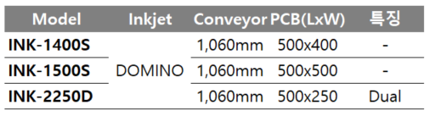
Model Name
Model Name
모델 별 분류
INK-1400S
INK
1
400
S
INKJET MARKER
HEAD 갯수
컨베어 폭
장비크기(S)
INK-1500L
INK
1
500
L
INKJET MARKER
HEAD 갯수
컨베어 폭
장비크기(L)
INK-2250D
INK
2
250
D
INKJET MARKER
HEAD 갯수
컨베어 폭
DUAL
Comparison table

Slide 7
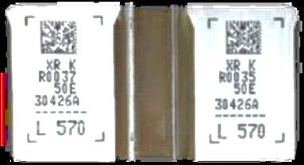
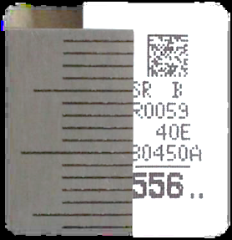
Performance of
Marking Quality
Performance of Marking Quality
☞ 프린트 출력 〮 기능 [ Domino : Ax350i ]
인쇄 속도 | 6.6m/sec (10cpi)
인쇄 크기 | Min. 0.8 ~ Max. 16mm
인쇄문자 속도 | 3,200자/초
인쇄 포트 | 5x5 ~ 32x24 로고 및 이미지 삽입
지원 언어 | 한국어/영어/중국어 동시 선택가능
바코드 | 2D 및 다양한 바코드 지원
기타 기능 | 1줄 ~ 5줄 까지 인쇄 가능
 | 실시간 카운팅 모니터 가능
 | 반복 인쇄 및 지연 인쇄
 | 메시지 별로 환경 설정 가능
☞ 통신 및 인터페이스
☞ RS232 : 9600 ~ 115, 200Bps
☞ RS422 : ( Option )
☞ 잉크 용량 : 1L
☞ 인쇄 중 보충 가능 및 수위 센서 내장
☞ RFID에 의한 잉크 정보 제공

Slide 8


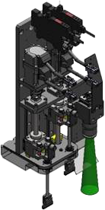

MES System
MES System
MES 연동 옵션

Slide 9



SMT TOTAL SOLUTION
Introducing our product
INK-1400S
smt-sts.com
Standard
Start and Smart
PAGE_001
기본 사양
PAGE_002
Lay out
PAGE_003
핵심 컨셉
STS Co., Ltd.
- 전체 구성
- 모듈 별 구성
youtube.com/@smt-sts
2023

Slide 10

Standard
기본 사양
INK-1400S
기본 사양
구 분 | 항 목 | 사 양 | 비 고
Utility | 전원 (Power) | 220V ±10% 50Hz/60Hz
 | 소비전력 | 0.2 KW 미만
 | 공압 (Air) | 0.5 ℓ/min (0.5Mpa)
장비 | 외관 | 1,060(W)×1,200(L)×1,600(H) | Tower Lamp 제외
 | 무게 | 500 Kg 이하
PCB 사양 | Marking 영역 | 500mm x 400mm
 | PCB Size (표준) | 500mm x 400mm
 | PCB Size (Option) | 700mm x 400mm | Buffer C/V 無
 | PCB 두께 | 0.5 ~ 3mm
 | PCB 무게 | 2 Kg 미만
Conveyor | 고정 축 | 전면 기준
 | 이송 방향 | 좌  우 // 우  좌 | 선택 사양
 | 폭 조절 | 자동 | 표준 사양
 | 이송 속도 | 150mm / Sec
 | PCB 정렬 방식 | Stopper & Edge Fixer | 표준 사양
Layout
핵심 컨셉
- 장비 전체 구성
- 모듈 별 구성

Slide 11
Standard
기본 사양
INK-1400S
기본 사양
구 분 | 항 목 | 사 양 | 비 고
마킹 및 검사 | 일련 번호 | MES 시리얼번호 자동 부여 | MES Option
 | 인쇄 방향 | 각도 사선 인쇄 가능 | 0 ~ 340˚ 가능
 | 중복 마킹 검사 | 기본 사양
 | Barcode Reading (2D QR) | 기본 사양
 | 마킹 정보 | Log File로 자동 저장
PC 사양 | 운영체재 - OS | Windows 10
 | Memory | RAM 4G
 | Monitor | 15인치 Touch 모니터
 | 연결 Port | CAN,RS232,RS422,Ethernet
Layout
핵심 컨셉
- 장비 전체 구성
- 모듈 별 구성

Slide 12

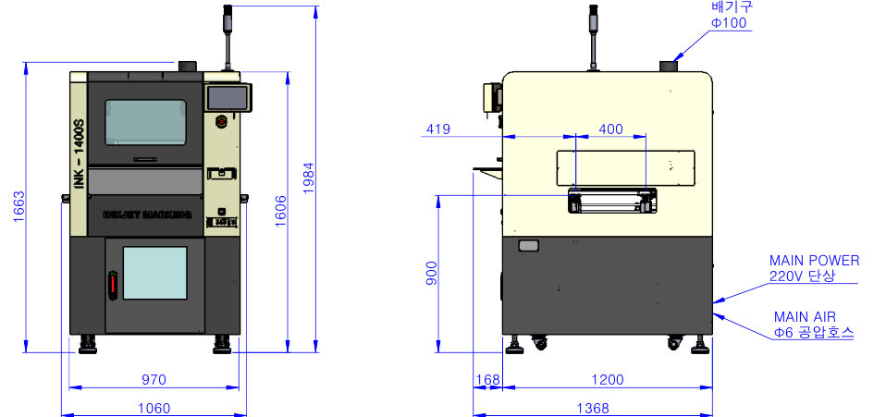
Standard
Layout
INK-1400S
기본 사양
Layout
핵심 컨셉
- 장비 전체 구성
- 모듈 별 구성

Slide 13
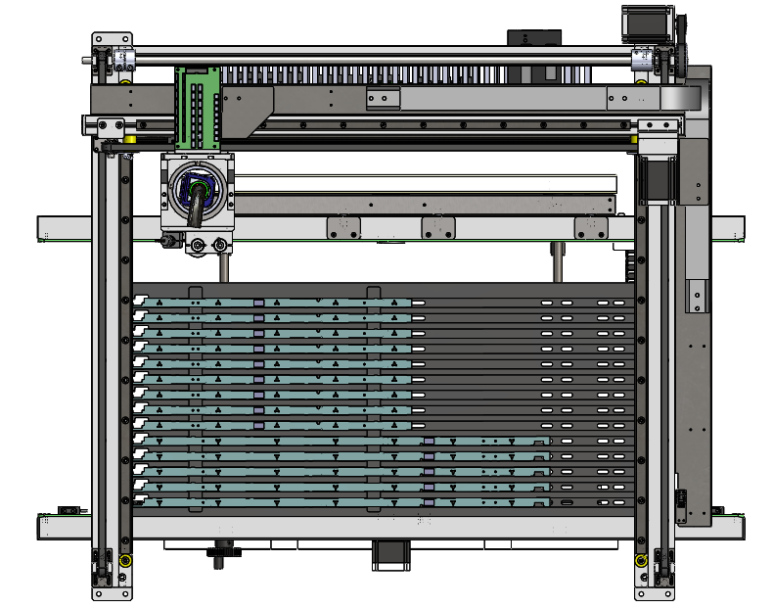

Standard
Layout
INK-1400S
기본 사양
Layout
핵심 컨셉
PCB 투입 가능 SIZE
400mm
인쇄 가능 SIZE
400mm
- 장비 전체 구성
- 모듈 별 구성
Y축 STROKE
400mm
인쇄 가능 SIZE
500mm
2단 STOPPER 적용
900mm (Option)
X축 STROKE
600mm
CONVEYOR SIZE
800mm

Slide 14
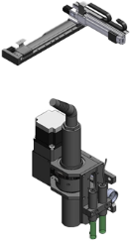
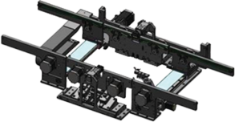

Standard
핵심 컨셉
INK-1400S
- 장비 전체 구성
X-Y ROBOT
기본 사양
Layout
In-Line Conveyor
핵심 컨셉
- 장비 전체 구성
HEAD UNIT
- 모듈 별 구성
일체형 PC
INKJET Printer

Slide 15
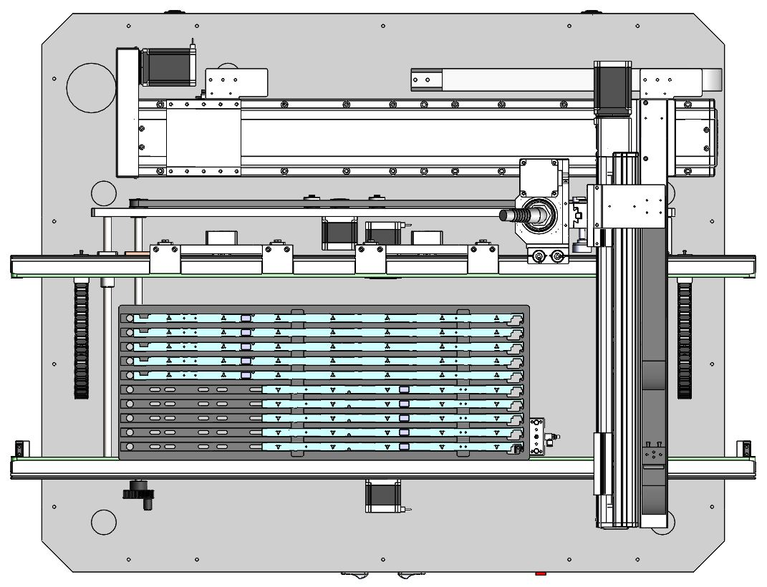
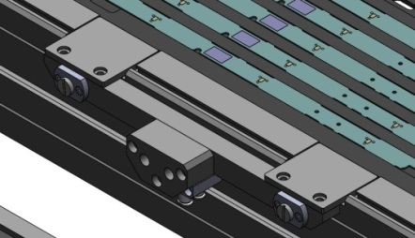
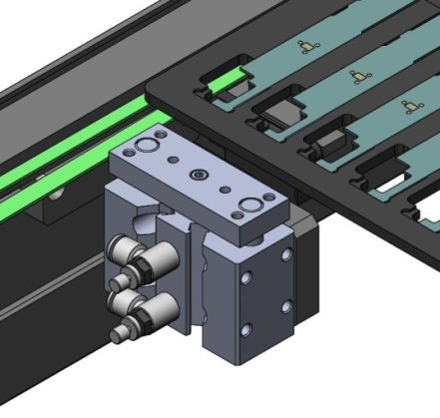
Standard
핵심 컨셉
INK-1400S
- 장비 전체 구성
기본 사양
Layout
EDGE FIXER UNIT
핵심 컨셉
- 장비 전체 구성
- 모듈 별 구성
PCB STOPPER

Slide 16
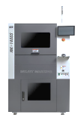

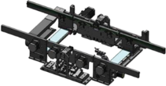


Standard
핵심 컨셉
INK-1400S
- 모듈 별 구성
구분 | 사진 | 주요 기능
X-Y Axis Robot |  | 정밀 위치 제어가 가능한 2-Axis 로봇 시스템 적용
Frame |  | 충격과 진동에 강한 일체형 용접 프레임 적용
Ink Jet Printer Head |  | R축 미세 설정이 가능 하며 UP/DOWN 미세 조정을 통해 최상의 인쇄 품질을 보장 합니다
Conveyor |  | 자동 폭 조정이 가능하며 Loading Time을 줄이기 위한 PCB Stopper와 부착 정밀도 향상을 위한 Side Edge Fixer 기본 장착 PCB IN/OUT 속도 가변형
Ink Jet Printer |  | 도미노(DOMINO) A350i 최고의 수명과 내구성, 경제적인 유지비를 보장함
Sliding Table |  | 장비 內 프린터 부분의 조작 및 리필을 할 때 SLIDE RAIL에 의해 전진/후진하여, 쉽게 작업 가능한 구조
Industrial Embedded PC |  | 프로그램을 저장하고 다중의 장착점을 쉽게 티칭 하도록 Array Offset기능이 있으며 화면에 카메라 영상을 띄워 주어 장착점을 쉽게 확인 하도록도와 주는 일체형 PC
CameraTeaching+Scan. ( Option ) |  | 장착 좌표를 편리하게 기본 Teaching할수 있으며 보조 Cam은 1D/2D Label 정보를 인식 전송 하며, 추가로 Vision을 이용한 Bad Mark인식 기능을 추가 할 수 있습니다.
기본 사양
Layout
핵심 컨셉
- 장비 전체 구성
- 모듈 별 구성

Slide 17

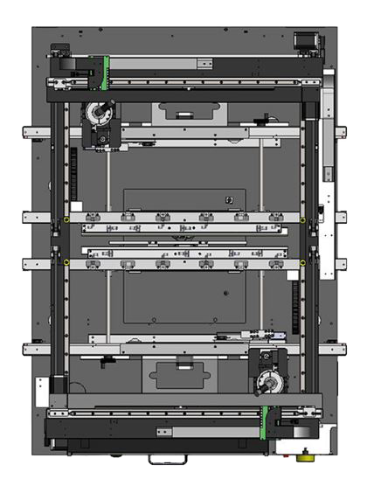
SMT TOTAL SOLUTION
Introducing our product
smt-sts.com
2Head & 2Conveyor
Start and Smart
INK-2250D
PAGE_001
장비 개요
PAGE_002
Lay out
PAGE_003
핵심 컨셉
STS Co., Ltd.
- 전체 구성
- 모듈 별 구성
youtube.com/@smt-sts
2023

Slide 18

2Head
& 2Conveyor
장비 개요
INK-2250D
장비 개요
■ In-Line 운영에 있어 공정에서 필요한 Label 위치에 Inkjet Marking기를 이용
PCB 기판위에 자동으로 인쇄하여 공수를 최소화 함
■ 전 후면 설비 2대가 독립 운전이 가능한 설비
■ Auto Conveyor 시스템을 일체화 하여 모델 교체 시간 최소화
■ 다양한 인터페이스 기능 탑재
- PCB 이송용 컨베이어 SMEMA I/F 규격만족
- 부착 후 1D /2D 바코드 자동 인식 기능 (Option)
■ User 편의성 향상
- Print 위치 확인용 Teaching Camera 기본 장착
- PCB 틀어짐 방지용 Edge Fixer 기능장착
- Touch Monitor 기본 장착
■ 각도 사선 인쇄 가능
■ 반전 역상 인쇄
■ MES 시리얼번호 자동 부여
■ Array PCB 다중 인쇄
Layout
핵심 컨셉
- 전체 구성
- 모듈 별 구성

Slide 19
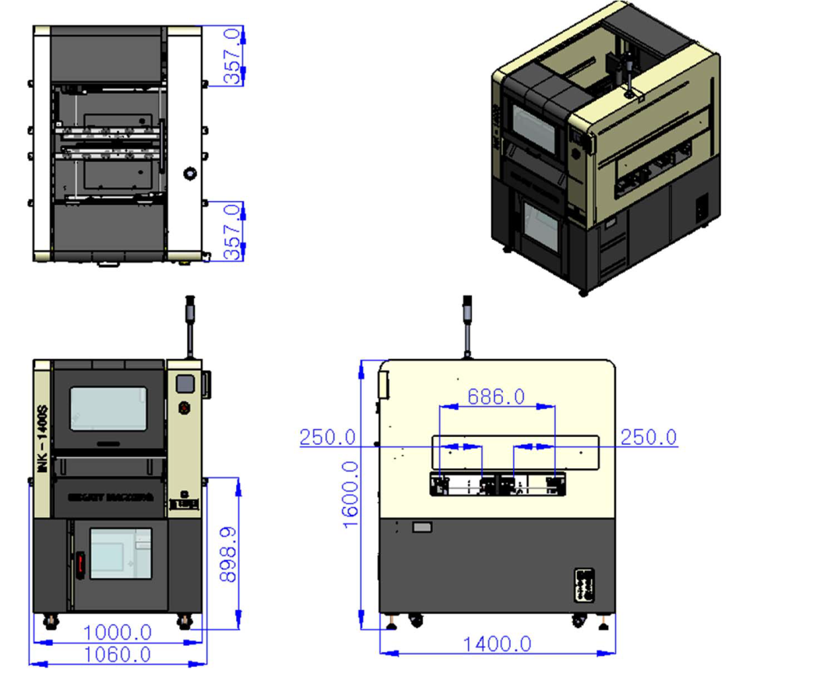
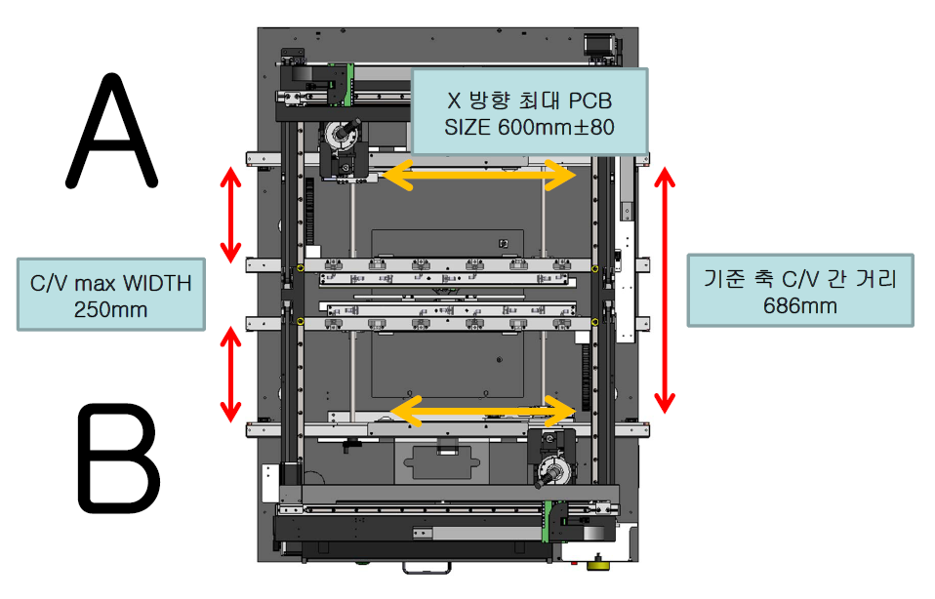
2Head
& 2Conveyor
Layout
INK-2250D
장비 개요
Layout
핵심 컨셉
- 전체 구성
- 모듈 별 구성

Slide 20
2Head
& 2Conveyor
핵심 컨셉
INK-2250D
- 전체 구성
장비 개요
■ Pick & Place & Rotate
- X-Y-R (3-Axis Mini Robot 시스템)
- Place & R좌표 입력 가능
- Alarm 발생 및 Error Display
- 프로그램 무한 저장 능력 (확장형 SD MEMORY)
■ Conveyor System
- PCB 대응 싸이즈 : 500(L)x250(W)
- PCB Stopper & Side Edge Fixer
- Backup Table
- 자동 폭 조정 기능 (RS232C or Ethernet)
■ MES 연동
- 고객 맞춤형 생산 연동 프로그램 적용
- SCAN 작업과 연동을 통한 고객 포맷 적용
Layout
핵심 컨셉
- 전체 구성
- 모듈 별 구성

Slide 21
2Head
& 2Conveyor
핵심 컨셉
INK-2250D
- 전체 구성
장비 개요
Layout
EDGE FIXER UNIT
핵심 컨셉
- 전체 구성
- 모듈 별 구성
PCB STOPPER

Slide 22
2Head
& 2Conveyor
핵심 컨셉
INK-2250D
- 모듈 별 구성
구분 | 사진 | 주요 기능
X-Y Axis Robot |  | 정밀 위치 제어가 가능한 2-Axis 로봇 시스템 적용
Frame |  | 충격과 진동에 강한 일체형 용접 프레임 적용
Ink Jet Printer Head |  | R축 미세 설정이 가능 하며 UP/DOWN 미세 조정을 통해 최상의 인쇄 품질을 보장 합니다
Conveyor |  | 자동 폭 조정이 가능하며 Loading Time을 줄이기 위한 PCB Stopper와 부착 정밀도 향상을 위한 Side Edge Fixer 기본 장착 PCB IN/OUT 속도 가변형
Ink Jet Printer |  | 도미노(DOMINO) A350i 최고의 수명과 내구성, 경제적인 유지비를 보장함
Sliding Table |  | 장비 內 프린터 부분의 조작 및 리필을 할 때 SLIDE RAIL에 의해 전진/후진하여, 쉽게 작업 가능한 구조
Industrial Embedded PC |  | 프로그램을 저장하고 다중의 장착점을 쉽게 티칭 하도록 Array Offset기능이 있으며 화면에 카메라 영상을 띄워 주어 장착점을 쉽게 확인 하도록도와 주는 일체형 PC
CameraTeaching+Scan. ( Option ) |  | 장착 좌표를 편리하게 기본 Teaching할수 있으며 보조 Cam은 1D/2D Label 정보를 인식 전송 하며, 추가로 Vision을 이용한 Bad Mark인식 기능을 추가 할 수 있습니다.
장비 개요
Layout
핵심 컨셉
- 장비 전체 구성
- 모듈 별 구성

Slide 23

Thank you
STS poduct presentation
This concludes the introduction of STS product.
www.smt-sts.com

